Slide 1


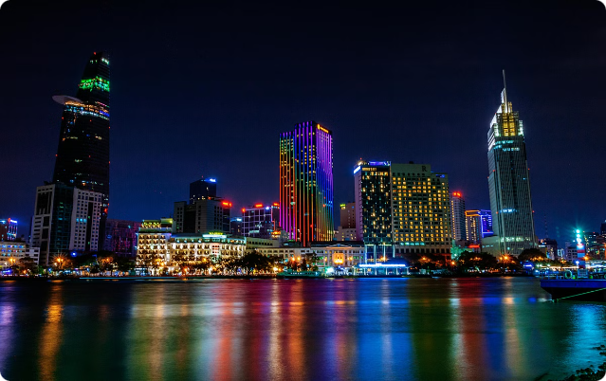
Bài 7. Trong Ánh Đèn Thành Thị
Bài học này sẽ giúp các em hiểu rõ hơn về tiểu thuyết hiện đại, đặc biệt là tác phẩm "Ngày 30 Tết" của Ma Văn Kháng. Qua việc phân tích văn bản, các em sẽ khám phá những yếu tố đặc trưng của thể loại tiểu thuyết, từ ngôn ngữ, diễn biến tâm lý nhân vật đến chủ đề và thông điệp tác giả muốn gửi gắm.

Slide 2


Mục tiêu bài học
1
Kiến thức
Hiểu rõ hơn về tiểu thuyết hiện đại, đặc biệt là tác phẩm "Ngày 30 Tết" của Ma Văn Kháng. Nắm được các yếu tố đặc trưng của thể loại tiểu thuyết, từ ngôn ngữ, diễn biến tâm lý nhân vật đến chủ đề và thông điệp tác giả muốn gửi gắm.
2
Năng lực
Phân tích được các yếu tố của tiểu thuyết hiện đại, như ngôn ngữ, diễn biến tâm lý, hành động của nhân vật. Phân tích được các chi tiết tiêu biểu, đề tài, câu chuyện, sự kiện, nhân vật và mối quan hệ của chúng trong tính chỉnh thể của tác phẩm.
Phẩm chất
3
Trân trọng, yêu mến nét đẹp cổ truyền dân tộc, đặc biệt là những giá trị văn hóa truyền thống được thể hiện trong tác phẩm "Ngày 30 Tết".

Slide 3


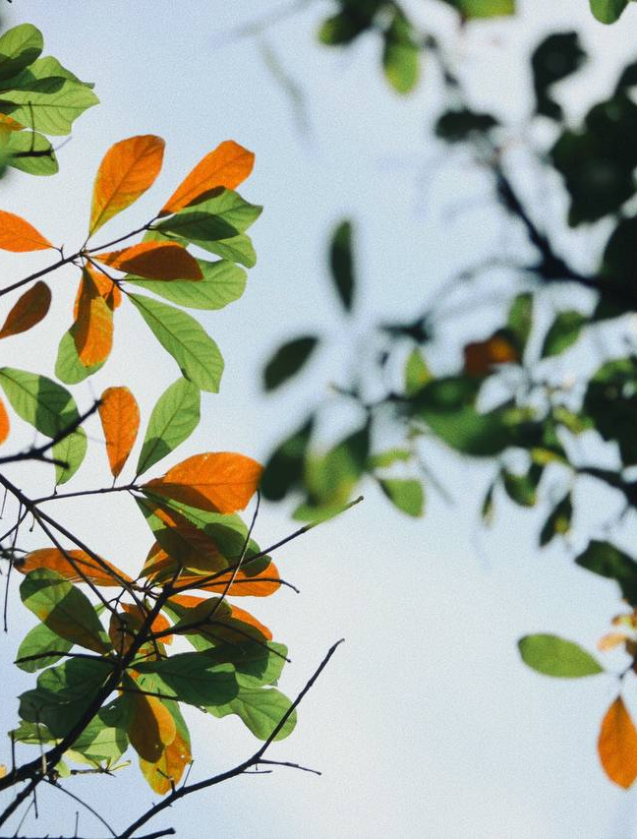
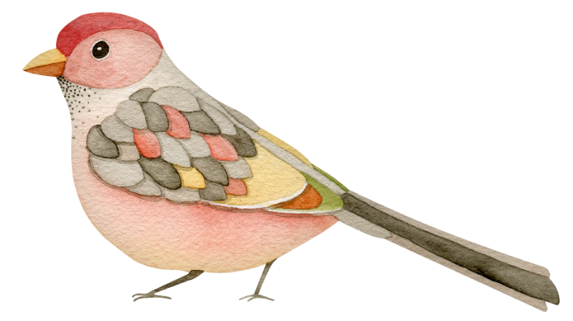



NGỮ VĂN
BÀI
NGÀY 30 TẾT
3
TRONG ÁNH ĐÈN THÀNH THỊ
12
Khởi động bài học
Nghe nhạc
Học sinh nghe ca khúc trong phim "Mùa lá rụng trong vườn"
Cảm nhận
Học sinh cảm nhận nội dung bài hát và nêu suy nghĩ cá nhân về ý nghĩa của ngày Tết cổ truyền của dân tộc.

Slide 4
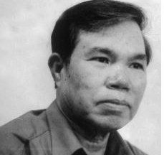
NGỮ VĂN
BÀI
NGÀY 30 TẾT
3
TRONG ÁNH ĐÈN THÀNH THỊ
12
TÌM HIỂU CHUNG
Tác giả
1
Là một nhà văn nổi tiếng của Việt Nam
Được biết đến với những tác phẩm phản ánh chân thực cuộc sống, con người Việt Nam trong thời kỳ đổi mới.
2
“Mùa lá rụng trong vườn” là một trong những tác phẩm tiêu biểu của ông, được đánh giá cao về giá trị văn học và tư tưởng.
3
Ma Văn Kháng

Slide 5

NGỮ VĂN
BÀI
NGÀY 30 TẾT
3
TRONG ÁNH ĐÈN THÀNH THỊ
12
Tác phẩm "Mùa lá rụng trong vườn"
- Thể loại: tiểu thuyết hiện đại.
- Nội dung: phản ánh cuộc sống của những người phụ nữ Việt Nam trong thời kỳ hậu chiến.
-Đặc sắc: lối kể chuyện tự nhiên, ngôn ngữ giản dị, giàu cảm xúc, tạo nên một bức tranh chân thực về cuộc sống và tâm tư của những người phụ nữ trong xã hội.

Slide 6





NGỮ VĂN
BÀI
NGÀY 30 TẾT
3
TRONG ÁNH ĐÈN THÀNH THỊ
12
Khám phá văn bản "Ngày 30 Tết"
1
2
3
4
Nội dung chính
Nhân vật
chị Hoài
Không khí
ngày Tết
Thông điệp

Slide 7
NGỮ VĂN
BÀI
NGÀY 30 TẾT
3
TRONG ÁNH ĐÈN THÀNH THỊ
12
Khám phá văn bản "Ngày 30 Tết"
1
2
3
4
Nội dung chính
Nhân vật
chị Hoài
Không khí
ngày Tết
Thông điệp
kể về cuộc viếng thăm gia đình chồng cũ của chị Hoài, người chị dâu cả goá chồng trong nhà. → thể hiện những nét đẹp của truyền thống văn hóa dân tộc, đặc biệt là tình cảm gia đình, sự đoàn kết, yêu thương lẫn nhau.

Slide 8
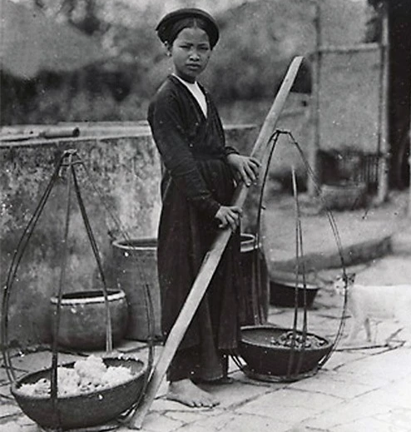
NGỮ VĂN
BÀI
NGÀY 30 TẾT
3
TRONG ÁNH ĐÈN THÀNH THỊ
12
Khám phá văn bản "Ngày 30 Tết"
1
2
3
4
Nhân vật
chị Hoài
Không khí
ngày Tết
Thông điệp
Nội dung chính
Người phụ nữ đảm đang, khéo léo, giàu tình cảm
Mạnh mẽ làm chủ số phận của mình
Kiểu phụ nữ truyền thống, ân tình, thuỷ chung
Kiểu người lưu giữ những nét đẹp ngàn đời qua những biến thiên dữ dội của thời đại,…

Slide 9
NGỮ VĂN
BÀI
NGÀY 30 TẾT
3
TRONG ÁNH ĐÈN THÀNH THỊ
12
Khám phá văn bản "Ngày 30 Tết"
1
2
3
4
Nội dung chính
Nhân vật
chị Hoài
Không khí
ngày Tết
Tác giả miêu tả không khí ngày Tết với những chi tiết cụ thể
Một khung cảnh ấm áp, sum vầy
Thông điệp

Slide 10
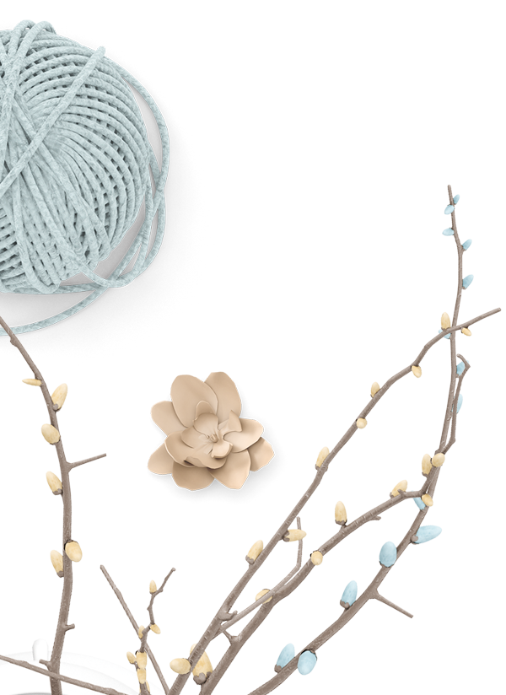
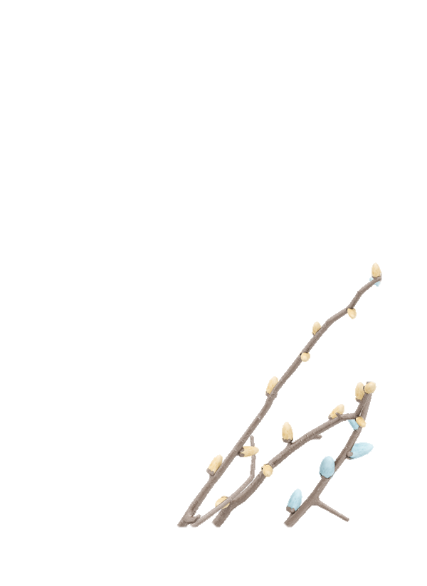
NGỮ VĂN
BÀI
NGÀY 30 TẾT
3
TRONG ÁNH ĐÈN THÀNH THỊ
12
Khám phá văn bản "Ngày 30 Tết"
1
2
3
4
Nội dung chính
Nhân vật
chị Hoài
Không khí
ngày Tết
Thông điệp
cần phải bảo vệ những giá trị truyền thống về văn hóa gia đình trước những biến chuyển của thời cuộc
Là nền tảng vững chắc
cho sự phát triển của xã hội.

Slide 11

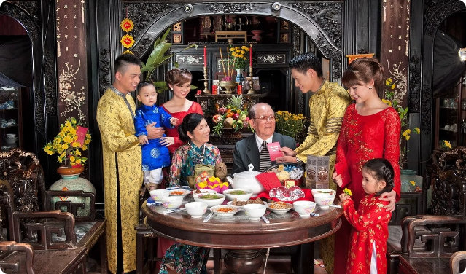
NGỮ VĂN
BÀI
NGÀY 30 TẾT
3
TRONG ÁNH ĐÈN THÀNH THỊ
12
Tổng kết bài học
Nội dung
Qua đoạn trích, người đọc cảm nhận được những nét đẹp của truyền thống văn hóa dân tộc, để không đánh mất chính mình trước sự tác động của nền kinh tế thị trường.
Nghệ thuật
Tác giả sử dụng cách kể chuyện tự nhiên, miêu tả nội tâm nhân vật tế, sâu sắc, tạo nên một tác phẩm giàu tính nhân văn và ý nghĩa.

Slide 12
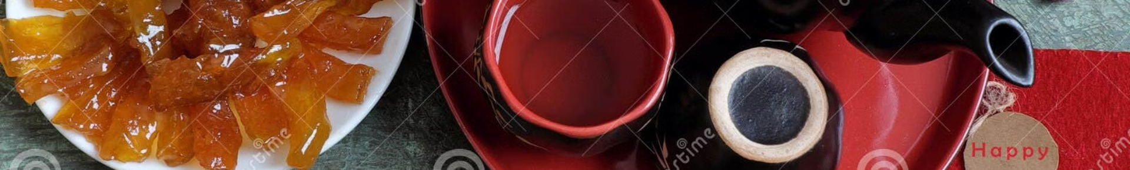
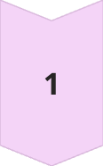
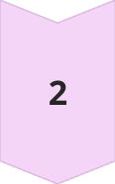
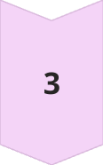
Luyện tập
Chia sẻ
Học sinh chia sẻ suy nghĩ cá nhân về vai trò và ý nghĩa của ngày Tết cổ truyền của dân tộc.
Thảo luận
Học sinh thảo luận nhóm đôi, chia sẻ những suy nghĩ, cảm nhận của mình về ngày Tết
cổ truyền.
Báo cáo
Đại diện 3 – 4 nhóm chia sẻ câu trả lời, những ý kiến, suy nghĩ của mình về ngày Tết
cổ truyền.

Slide 13

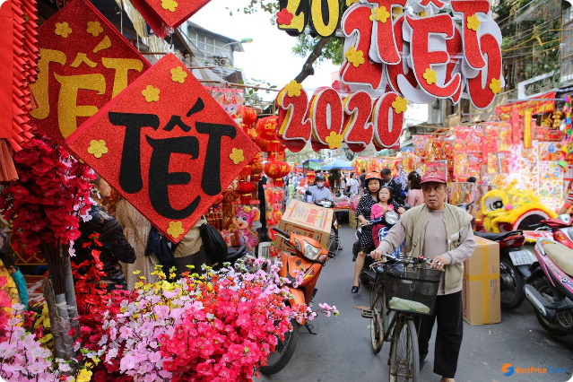
NGỮ VĂN
BÀI
NGÀY 30 TẾT
3
TRONG ÁNH ĐÈN THÀNH THỊ
12
Vận dụng
Yêu cầu
Viết đoạn văn ngắn giới thiệu vài nét về không khí tết ở quê mình.
Học sinh thực hiện yêu cầu của giáo viên, viết đoạn văn ngắn giới thiệu về không khí Tết ở quê mình.
Thực hiện
Học sinh chia sẻ sản phẩm vào nhóm, giáo viên thu sản phẩm lấy điểm.
Báo cáo

Slide 14

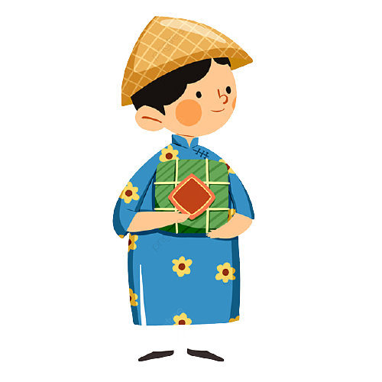
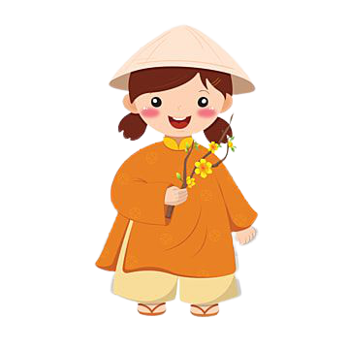

CẢM ƠN CÁC EM!!!

